Slide 1
Salzburg

Slide 2
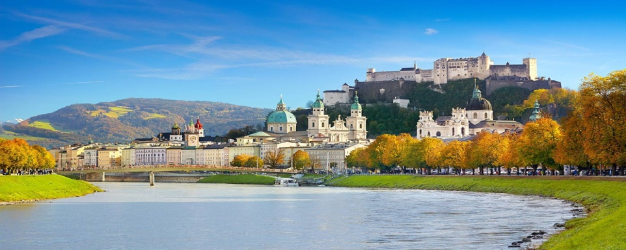
Interessante Dinge über Salzburg
Salzburg ist eine Stadt in Österreich und das Zentrum des gleichen Landes.
Diese Stadt ist die viertgrößte Stadt in Österreich.
Das Gebiet von Salzburg ist 65.678 km

Slide 3
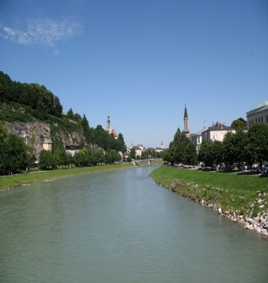
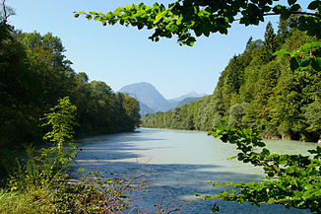
Die Altstadt von Salzburg wurde in die UNESCO-Liste des Weltkulturerbes in Europa aufgenommen.
Salzburg ist berühmt für seine größten Salzbergwerke, die heute leider geschlossen sind.
Salzach und Saalach führen durch Salzburg.
Salzach Saalach

Slide 4
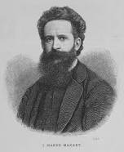
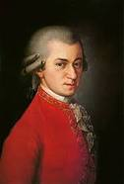
Die Bevölkerung von Salzburg
Das Gebiet von Salzburg ist 65.678 km k…
Salzburg hat etwa 147.686.000 Einwohner.
Salzburg ist berühmt für seine berühmten Einwohner, die dort lebten:
Hans Makart, Maler, Wolfgang Amadeus Mozart, Komponist, Oton I, König von
Griechenland

Slide 5
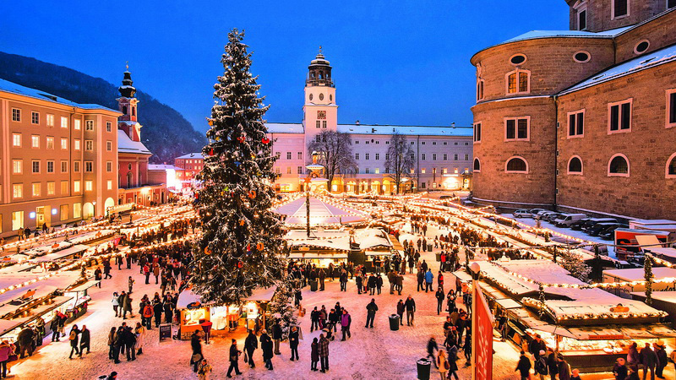
Veranstaltungen in Salzburg
Als Salzburg den Geburtstag von Wolfgang Amadeus Mozart feierte, wird es das ganze Jahr gefeiert.
Zur Weihnachtszeit ist Salzburg eine der meistbesuchten Städte. Viele Weihnachtslieder werden gesungen.

Slide 6
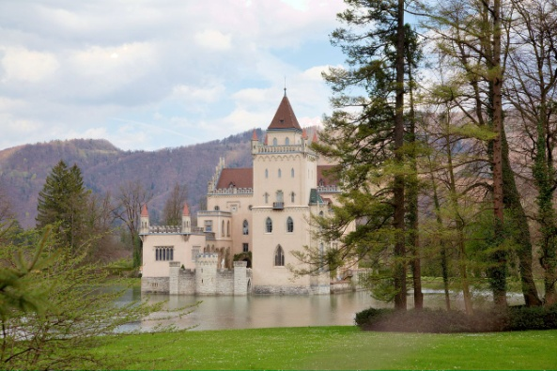
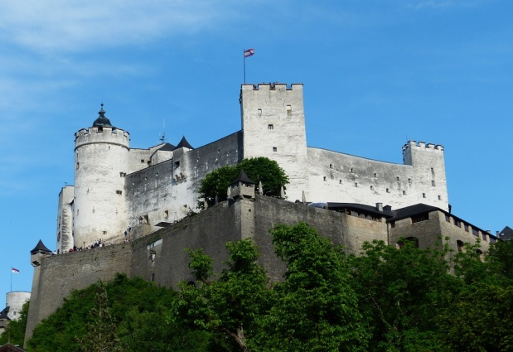
Sehenswürdigkeiten der Stadt
Die Stadt enthält viele Schlösser, Museen und andere Sehenswürdigkeiten wie:
Schloss Anif
Fort Hohensalzburg
→

Slide 7
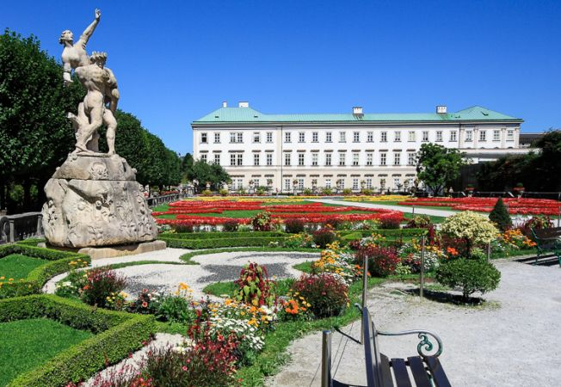
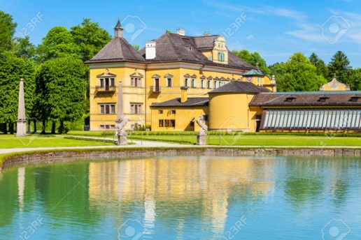
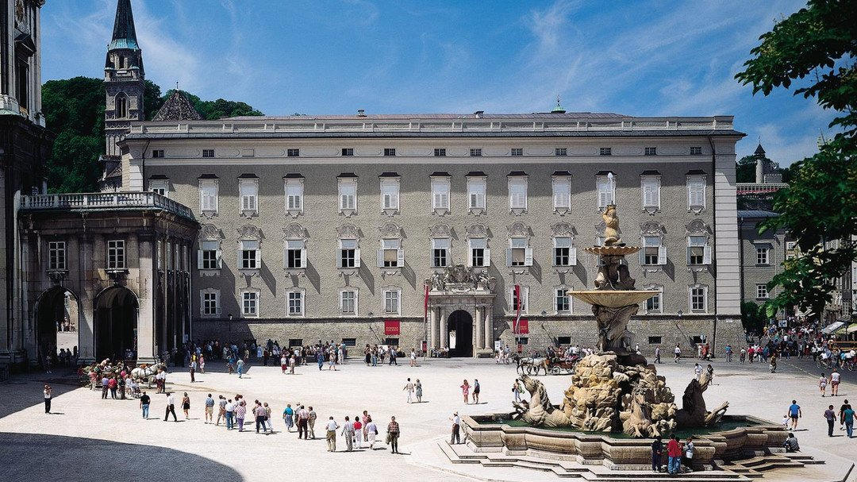
Mirabell-Palast
Hellbrunn Schloss
Hauptplatz Residenzplatz

Slide 8
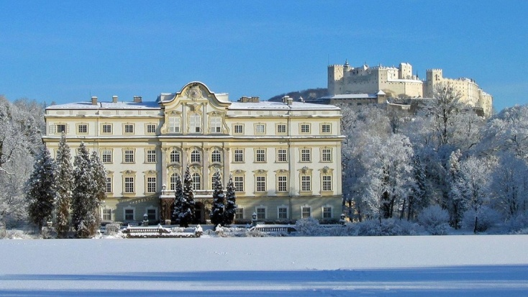
Schloss Leopoldskron
- Viele Szenen aus dem Film "Mein Lied, meine Träume" wurden in diesem Palast aufgenommen.

Slide 9
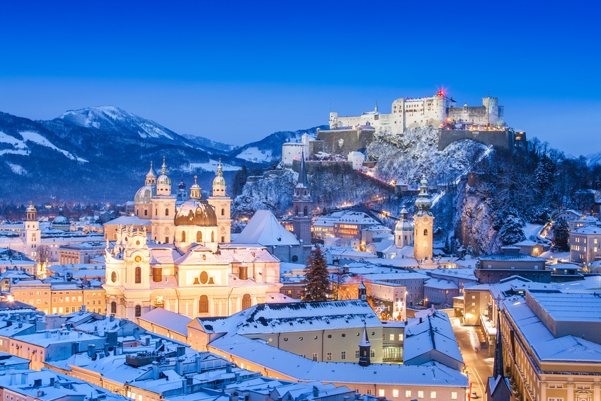
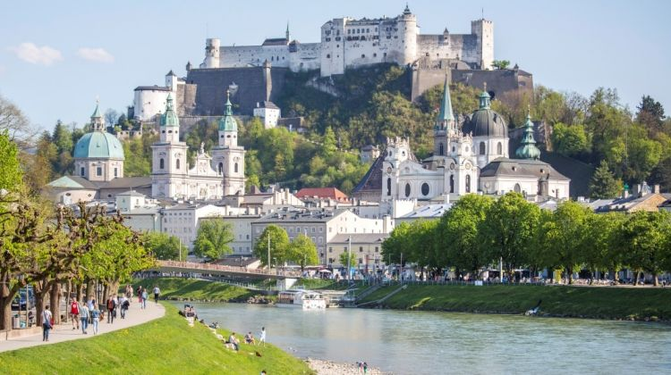
Hallo aus Salzburg!
Petra Maravić

